Slide 1
十一、進貨／進貨驗收／驗退流程

Slide 2
配銷模組整體流程概述
訂單管理系統
採購管理系統
外購
報價單
請購單
庫存管理系統
詢比
議價
是
客戶訂單
詢價單
庫存異動單
否
庫存
足夠
轉撥單
是
採購單
借入單
借入歸還單
進貨單
否
借出單
不合格
自製/
外購
檢驗
借出歸還單
進貨驗退
合格
銷貨單
自
製
進貨驗收
存 貨
銷退單
退貨單
(進貨退出)
結帳單
生 產
應付憑單
財務模組
生產與製造模組
財務模組

Slide 3
進貨概念
名望供應廠商
出貨：
到了採購的預定交貨日，廠商送貨到公司
成功科技
進貨 (進貨單建立作業)
公司倉管/資材人員收到貨物後，辦理收料
驗收 (進貨單驗收作業)
通知品管人員驗收商品品質

Slide 4
進貨單建立作業之目的
紀錄料品進貨入庫時的相關資訊，包含
廠商資料
品項
數量
單價
一張採購單可以對應多張進貨單 (例如允許分批進貨)

Slide 5
進貨作業流程 (以採購單為依據)
採購單位
採購單建立作業
廠商送貨
供應廠商
資材人員
進貨單建立作業
進貨單憑證
庫存管理系統
庫存增加
進貨單驗收作業
品管單位
驗退件退回作業
檢驗
不合格
廠商ABC分析表
廠商進貨統計表
廠商進貨異常表…
進貨單憑證
合格
廠商評核管理

Slide 6
進貨作業案例
範例： 名望公司於05/22將成功科技採購之商品送達
品項：數位相機－高手玩家型
數量：705台
品項：數位相機－專業型
數量：100台
由庫房人員收貨放置驗收區

Slide 7
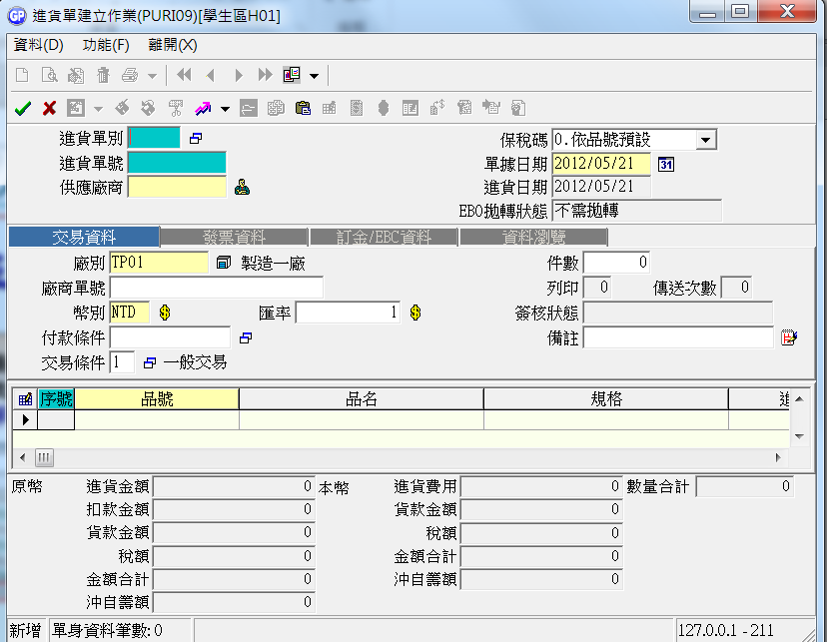
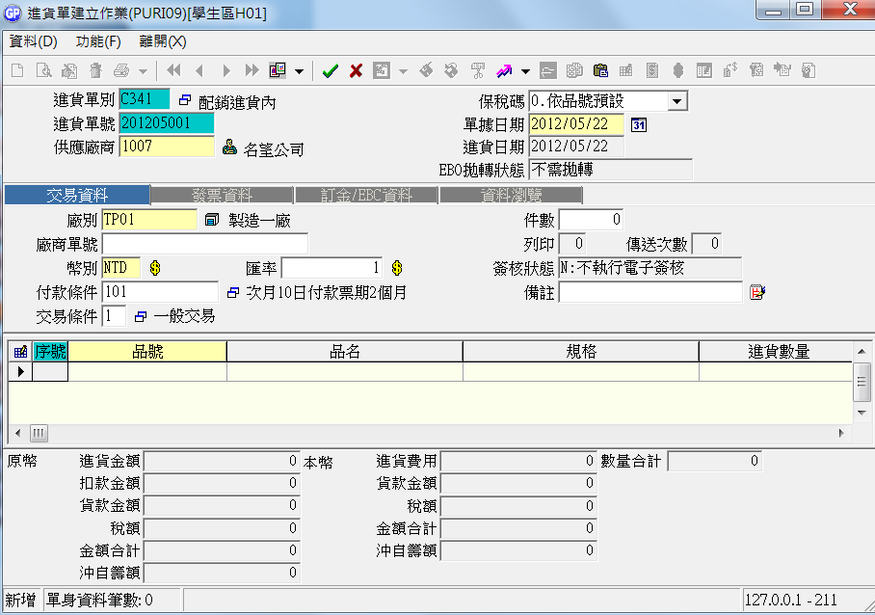
步驟一：新增進貨單 (進貨單建立作 業)
按 “F2” (或直接按下此圖示)開窗點選單別代號 (C341採配銷進貨單)

Slide 8
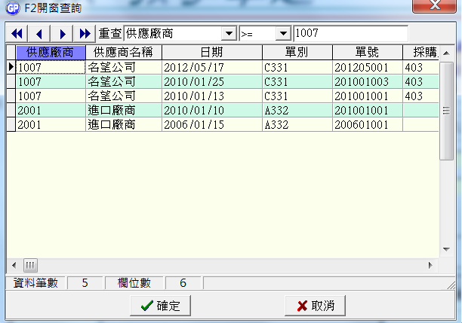
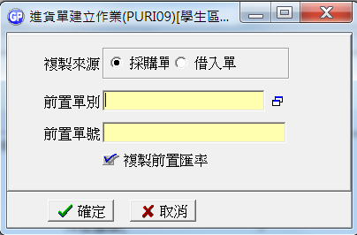
進貨單建立作業 (複製前置單據)
複製來源有： “採購單” 與 “借入單” 兩種

Slide 9
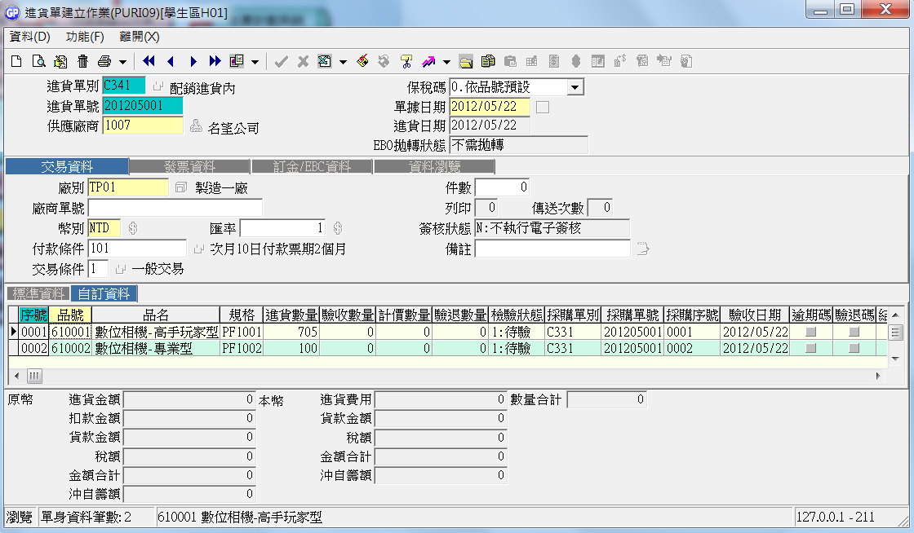
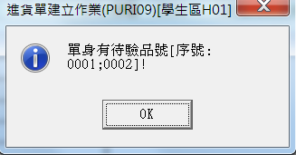
進貨單建立作業 (單身)
待驗狀態的進貨單，無法執行 “確認”動作
當進貨日期遲於採購單預交日期，系統會自動勾選 “逾期碼”，表示廠商延遲交貨

Slide 10
練習題
12月07日供應商名望公司提前將先前12月01日之採購商品送貨至公司倉庫，倉庫人員需進行相關進貨作業：
610001 送來102台
610002 送來10台

Slide 11
進貨驗收作業之目的
提供進貨資料登錄後，由品管單位透過此作業來登錄檢驗後的結果
合格品
將直接入庫，庫存數量即增加
不合格品
不良品必須執行「驗退件退回作業」送回給廠商。驗退件不影響庫存數量及應付帳款

Slide 12
驗收流程
廠商進貨
定義檢驗方式
庫存數量
增 加
品號資料
建立作業
進貨單建立作業
免檢
決定檢驗
方式
待驗
進貨單驗收作業
品管人員檢驗
庫存數量
增 加
檢驗
合格
不合格
驗退件退回作業

Slide 13
進貨驗收案例
範例： 名望公司於05/22送到之商品經品管人員林志文驗收發現不良品
品項：數位相機－高手玩家型
不合格數量：2台
其餘合格品全數入庫

Slide 14
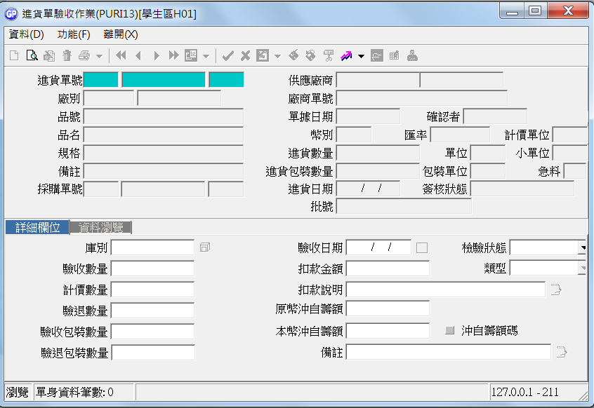
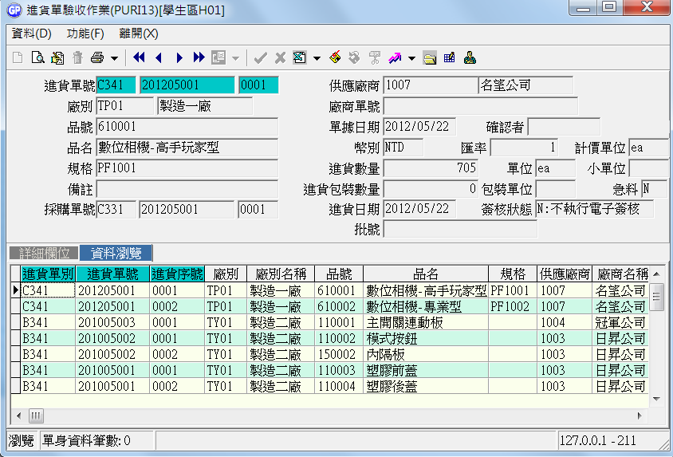
步驟二：品管人員驗收料件 (進貨驗收作業)
請使用 “查詢”鈕，找出需檢驗的品項
一筆一筆商品進行驗收作業

Slide 15
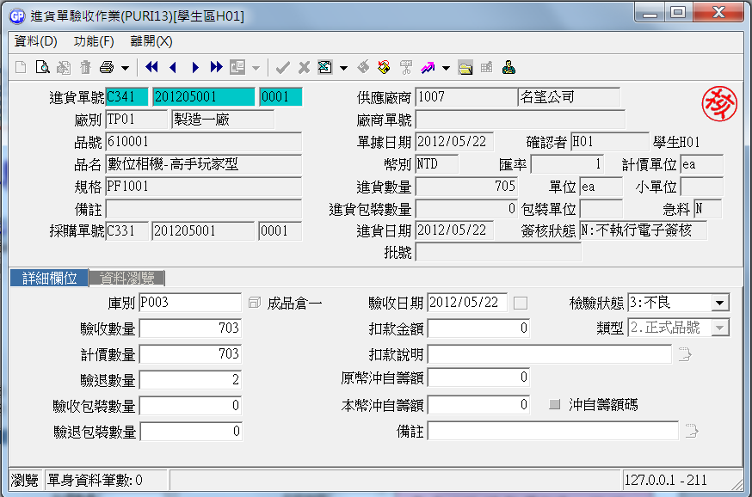
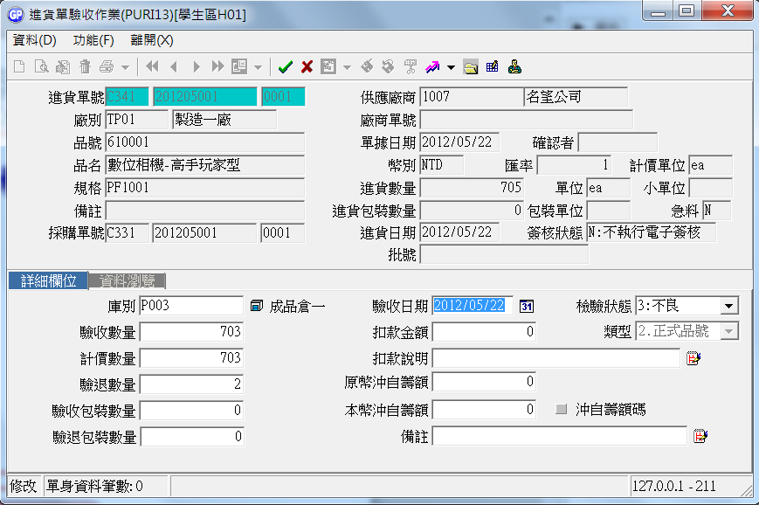
步驟二：品管人員驗收料件 (進貨驗收作業)
當儲存後，系統會認定此筆進貨驗收已完成，會自動核准
驗收日期不可以小於進貨日期
輸入實際驗收數量，之後自動產生計價數量與驗退數量
當有 “驗退數量”時，檢驗狀態會會自動帶出 “不良”

Slide 16
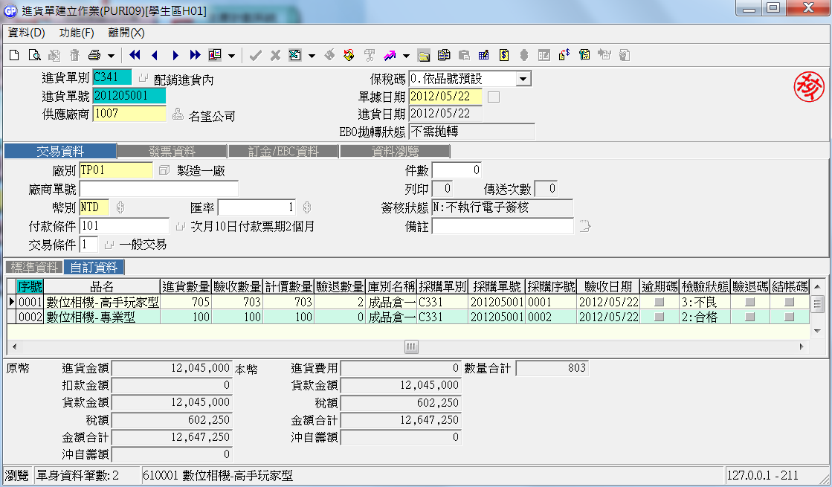
步驟三：檢視驗收完成後的進貨單
結案碼空白表示該筆進貨資料尚未進行帳款處理
驗收數量＝實際入庫數量

Slide 17
驗退件退回作業
所退回的料件因 “從未入庫” ，故不影響應付帳款金額，且對原有的庫存數量亦不會造成影響
通常是等廠商來取貨時，再打驗退件退回作業單據

Slide 18
驗退件退回作業流程
廠商進貨
定義檢驗方式
庫存數量
增 加
品號資料
建立作業
進貨單建立作業
免檢
決定檢驗
方式
待驗
進貨單驗收作業
品管人員檢驗
庫存數量
增 加
檢驗
合格
不合格
驗退件退回作業

Slide 19
驗退件退回案例
範例： 名望公司於05/25送將 “數位相機－高手玩家型” 不良品取回

Slide 20
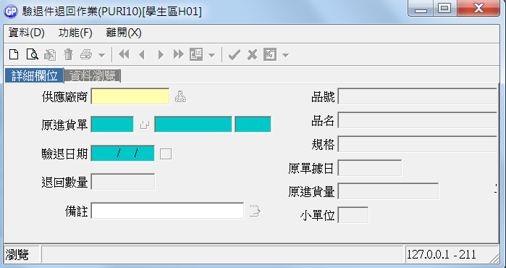
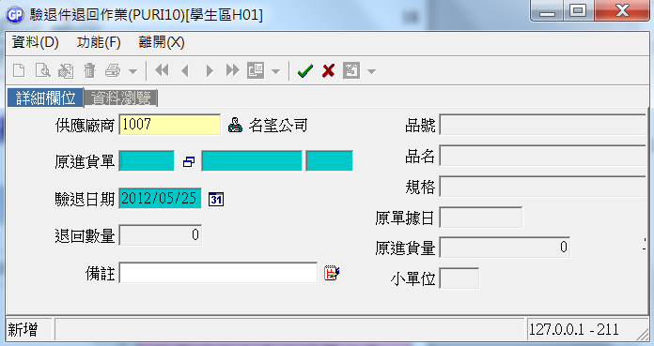
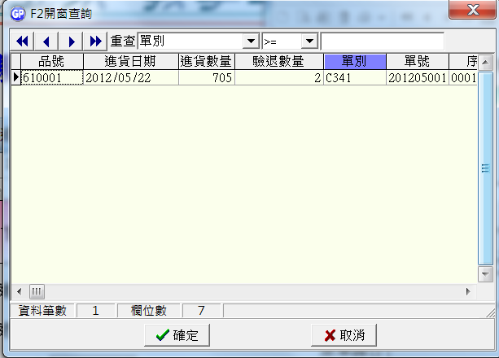
步驟四：驗退件退回流程 (驗退件退回作業)
按下 “驗退件未退查詢”鈕
新增一筆驗退件退回單據

Slide 21
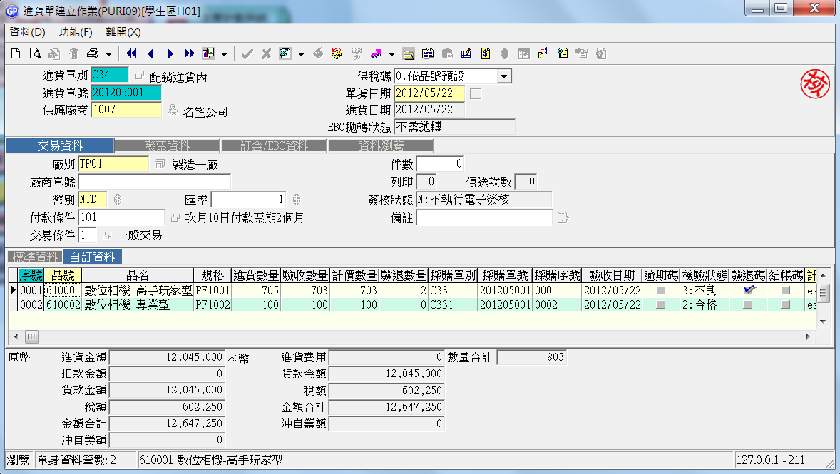
步驟四：驗退件退回流程 (Cont.)
當 “驗退件退回作業”存檔後，系統會自動回寫進貨單上之 “驗退碼” (打勾)，表示已退回廠商

Slide 22
練習題
12月07日公司檢驗人員針對名望公司送來之商品進行驗收作業：
610001 有2台不良，需進行驗退件作業
610002 全數合格

Slide 23
常用報表
進貨單明細表
查詢某一段時間收料、驗收明細資料

